Slide 2
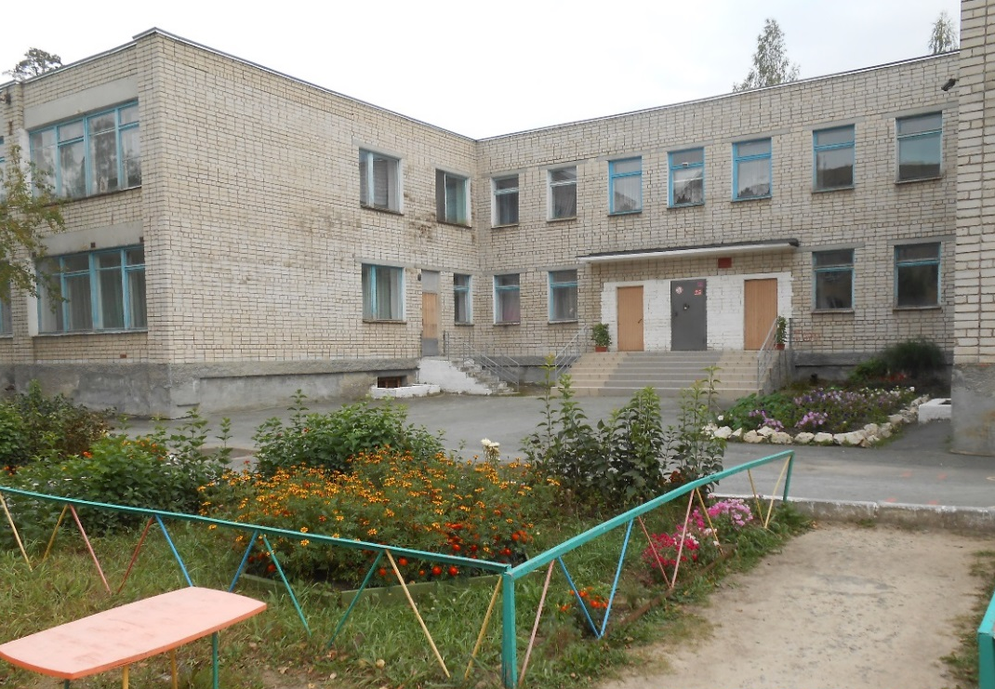
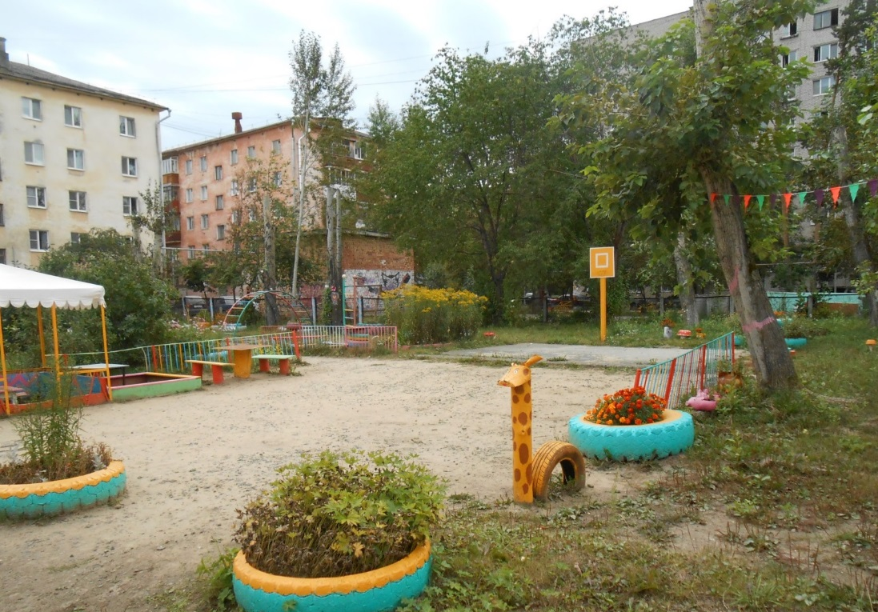
Детский сад
№ 29
Наш участок

Slide 3
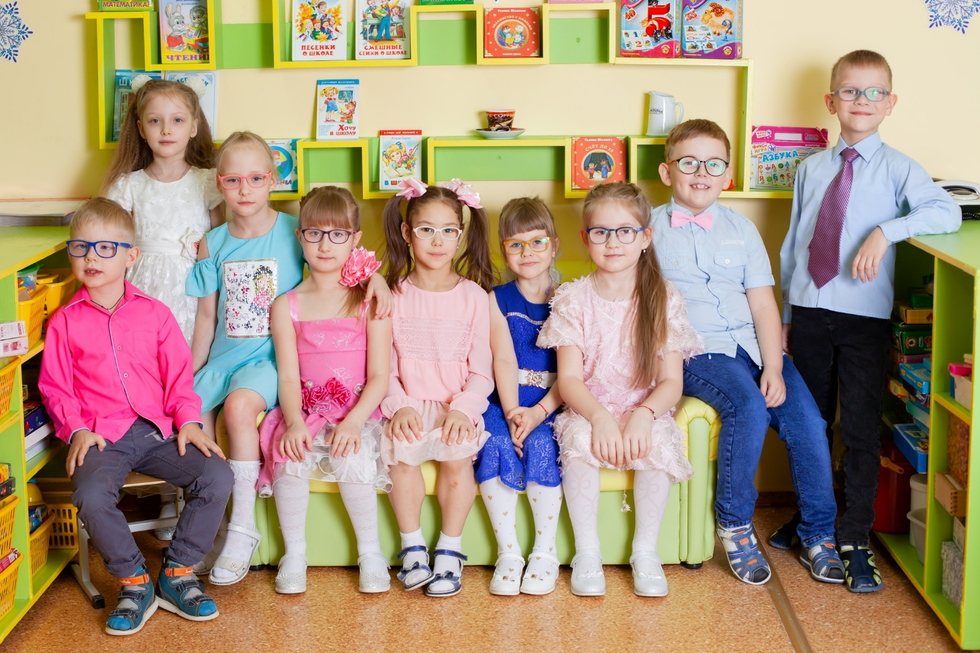
Группа компенсирующей направленности № 2

Slide 4
А у нас сегодня праздник радостный, весёлый. До свиданья, детский сад! Здравствуй, школа! Чтоб росли мы смелыми, добрыми, умелыми, Знаем, все вы нас любили и хорошему учили.
Одеваться очень быстро, умываться очень чисто, Книжки по слогам читать, всё, что видим, сосчитать.
Аккуратно, быстро есть, даже всё не перечесть. Рисовали мы, лепили из цветного пластилина.

Slide 5
На экскурсии ходили и играли с Буратино, А еще играли в прятки, в дочки-матери, лошадки. И водили хоровод возле елки в Новый год! Любим музыку и сказки, наши песенки и пляски, Любим игры в день рожденья, любим праздник и веселье! Сегодня провожают нас в страну чудес и знаний, И мы уходим в первый класс. Спасибо, до свидания!

Slide 6
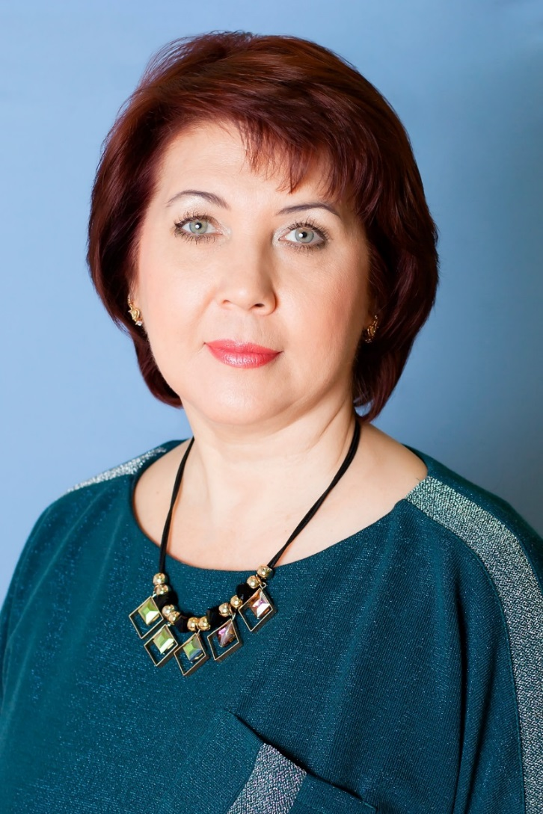
Воспитатель
Фитё
Елена Владимировна
Воспитатель
Доронина
Светлана Владимировна

Slide 7
Учитель-логопед
Диканова
Марина Геннадьевна
Музыкальный руководитель
Андрианова
Светлана Валентиновна

Slide 8
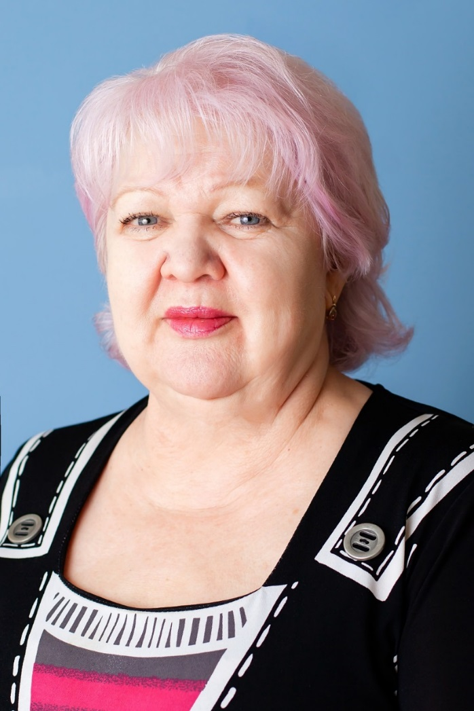
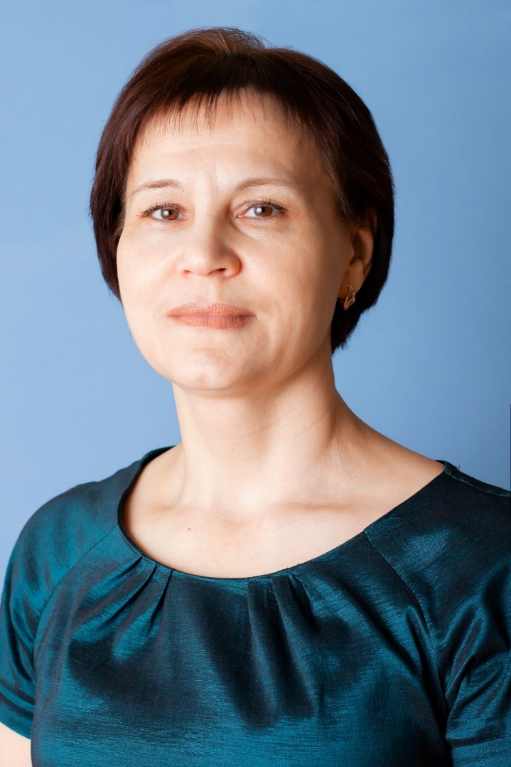
Медсестра-ортоптистка
Шерстобитова
Галина Григорьевна
Медсестра-ортоптистка
Козяева
Татьяна Семёновна

Slide 9
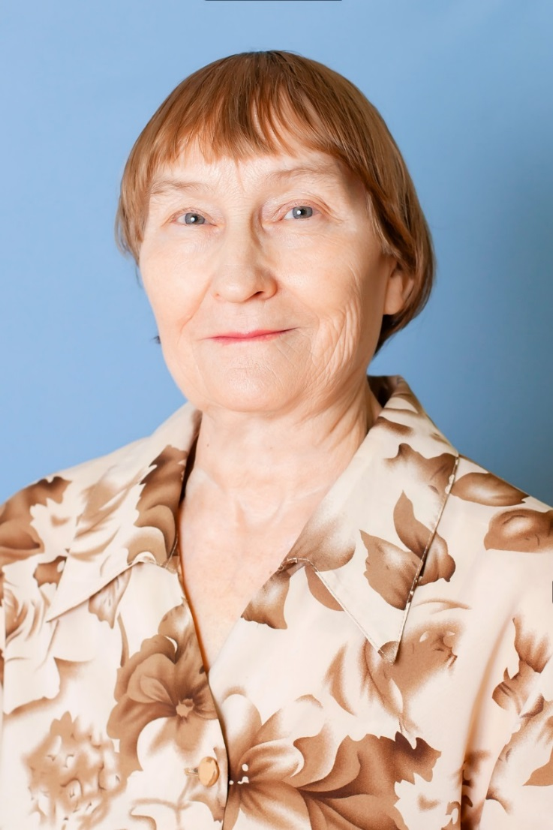
Младший - воспитатель
Ударцева
Галина Николаевна

Slide 10
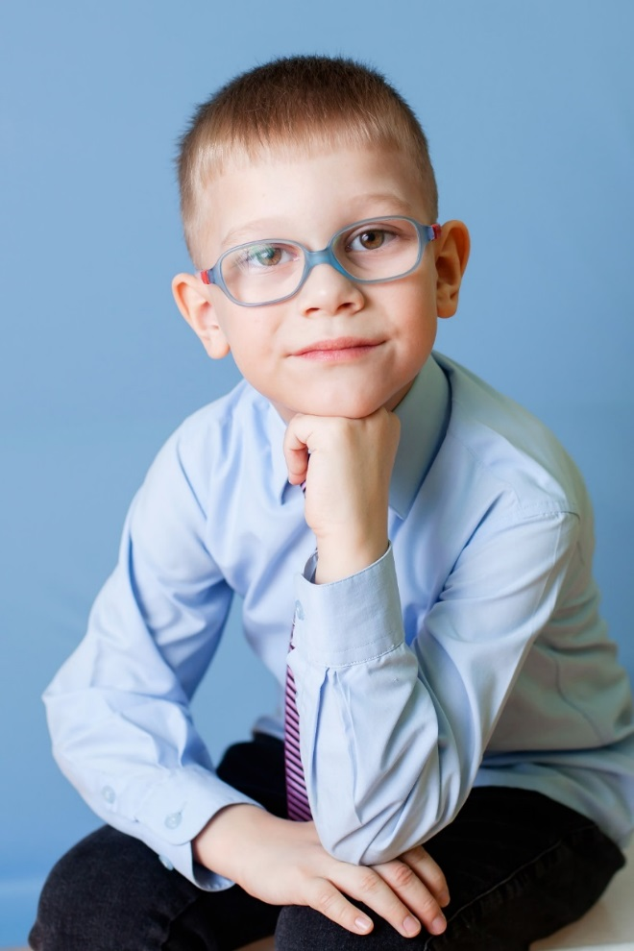
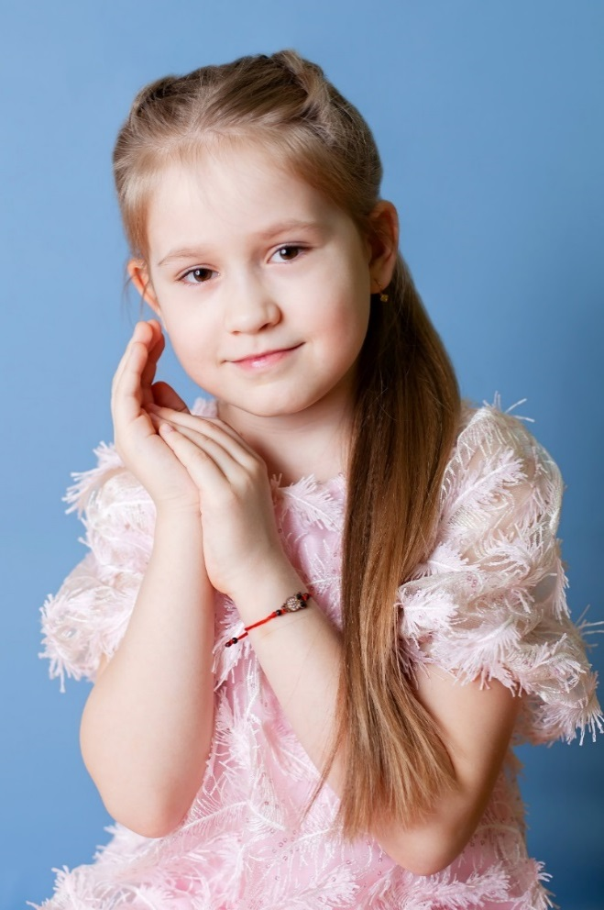
Зиборева
Виктория
Белопашенцев Даниил

Slide 11
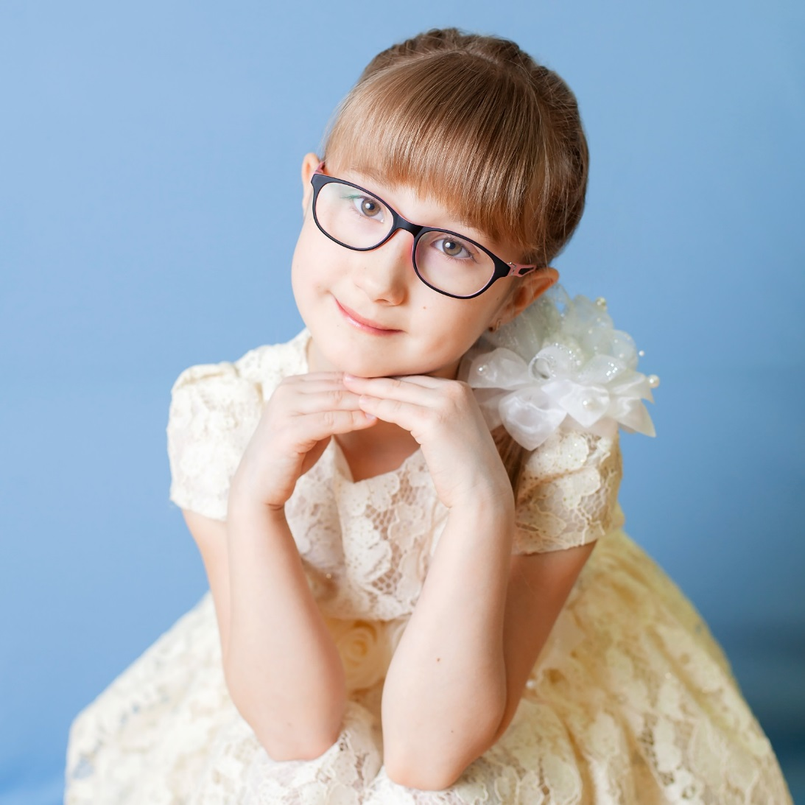
Задорина Катюша

Slide 12
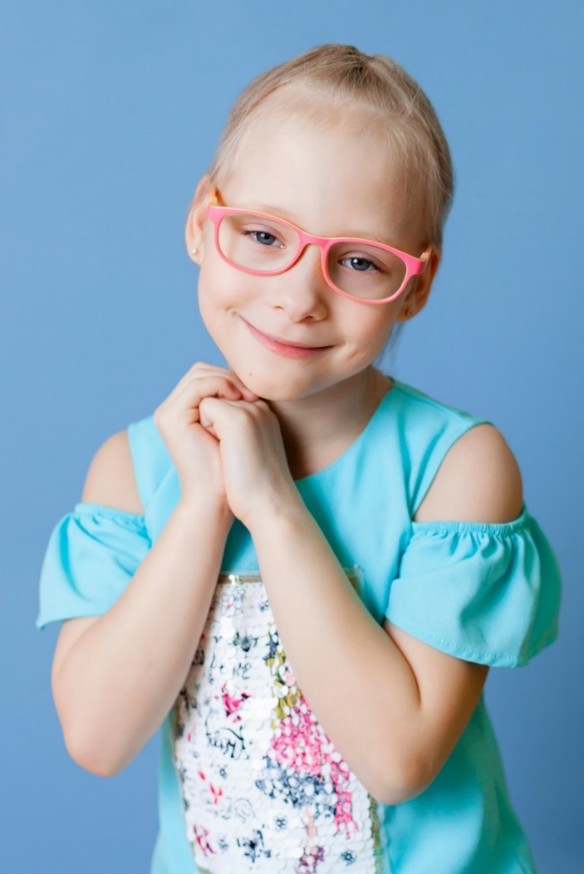
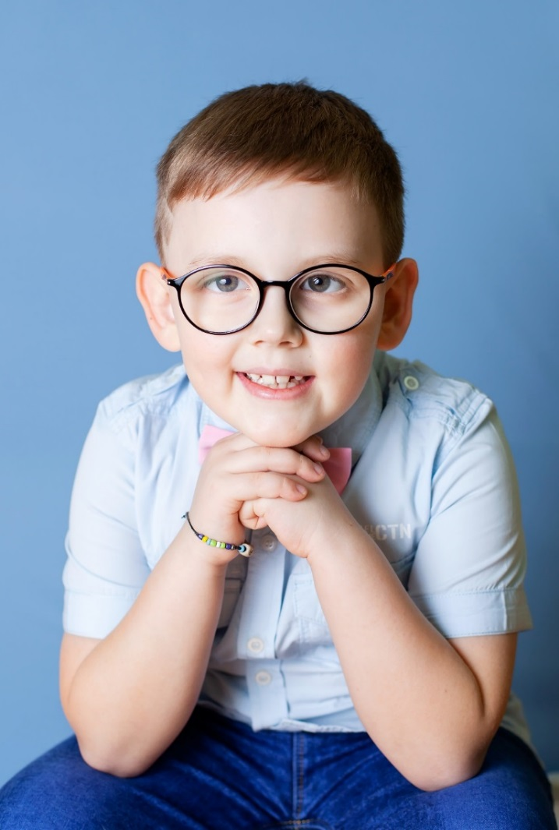
Лаврук
Дима
Кручинина Катюша

Slide 13
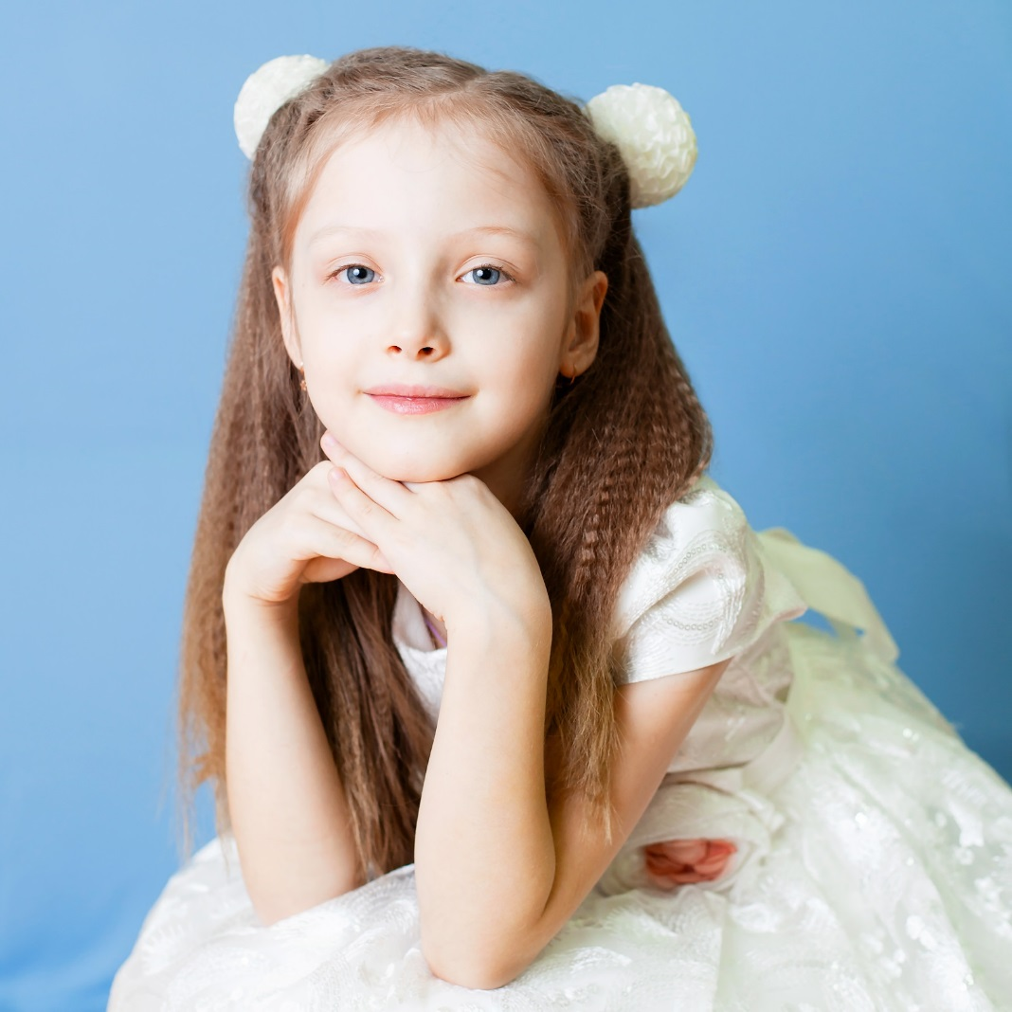
Панова Лиза

Slide 14
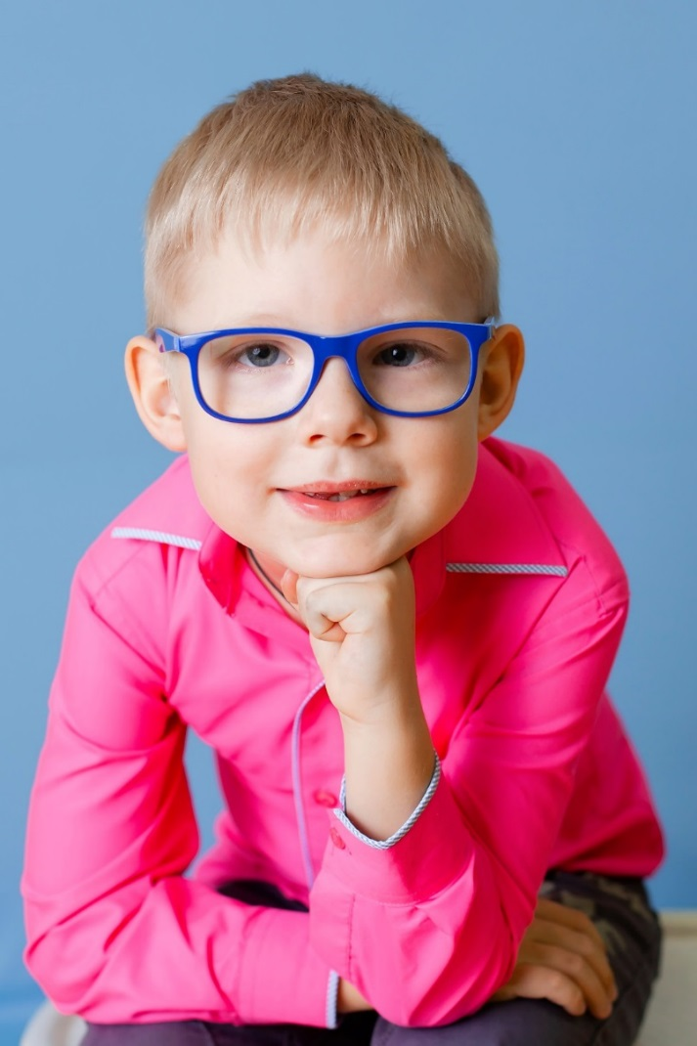
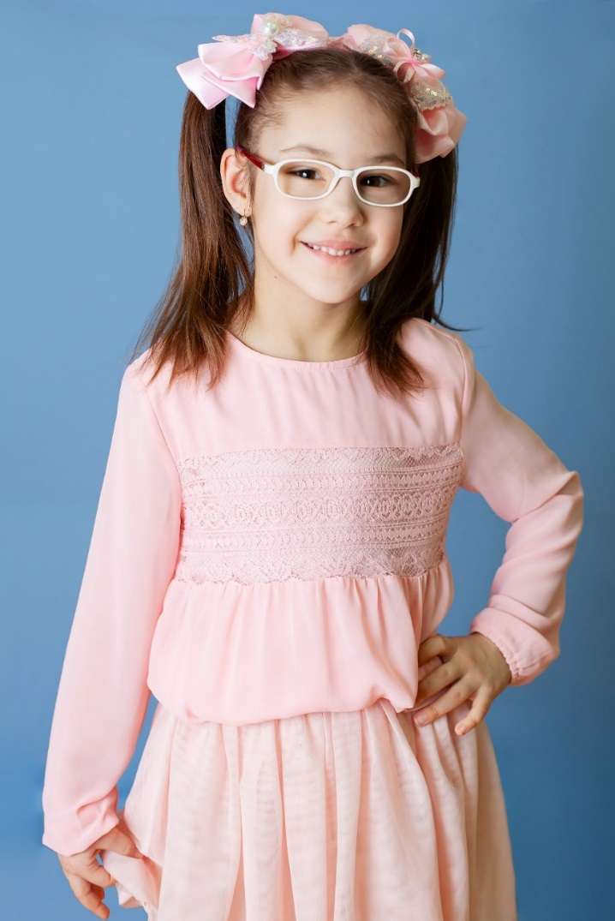
Ситникова Сабрина
Терещенко
Ваня

Slide 15
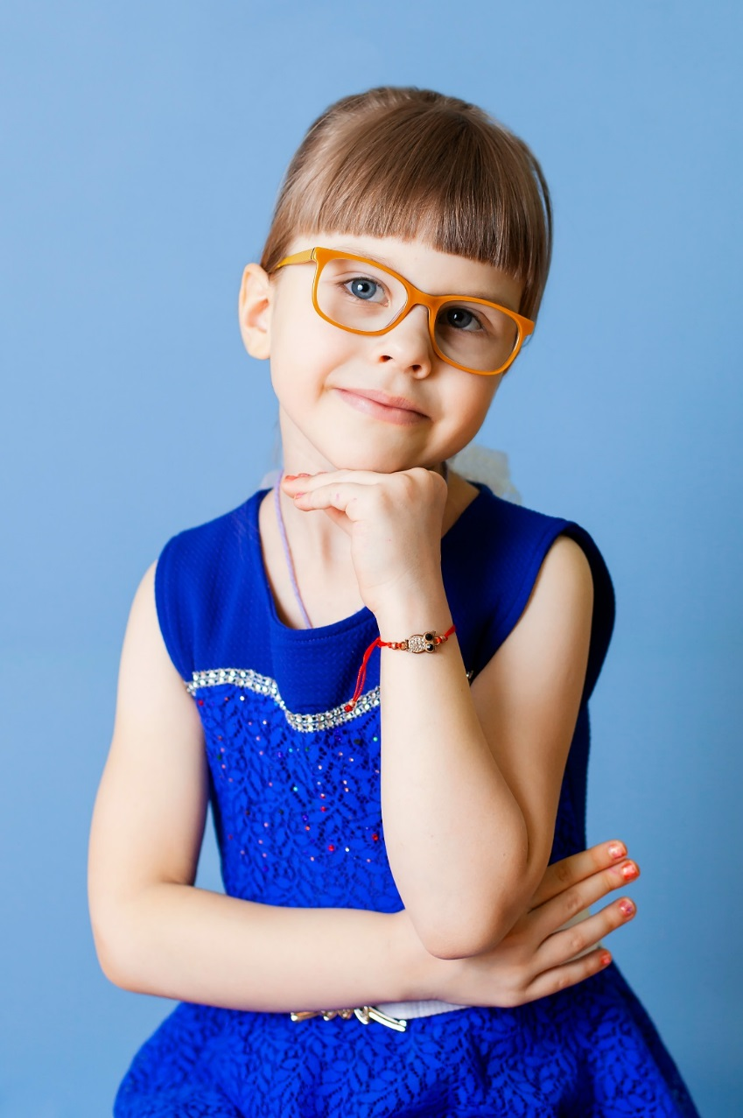
Филатова Юля

Slide 16
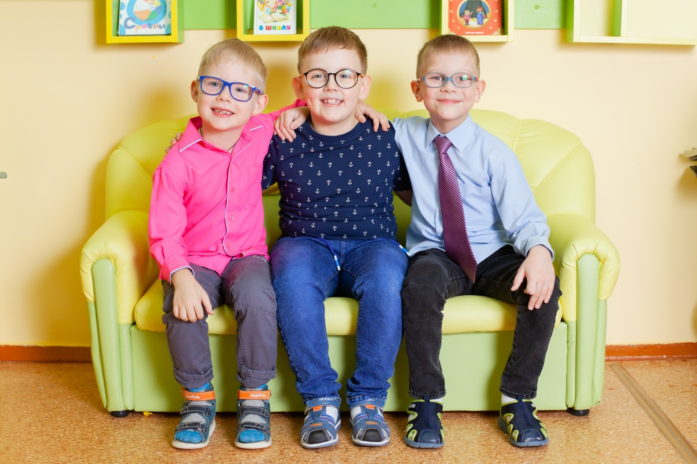

Slide 17
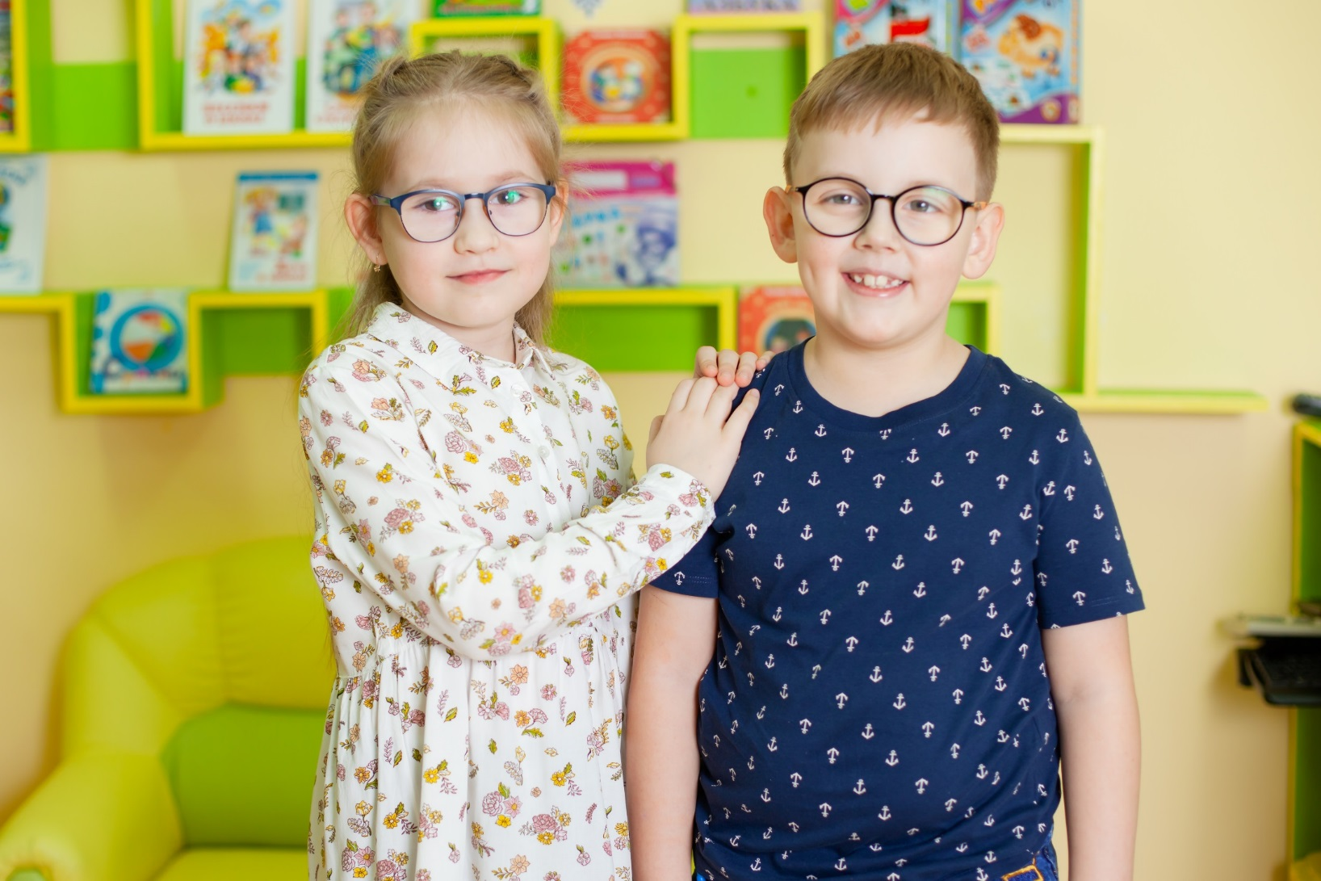

Slide 18
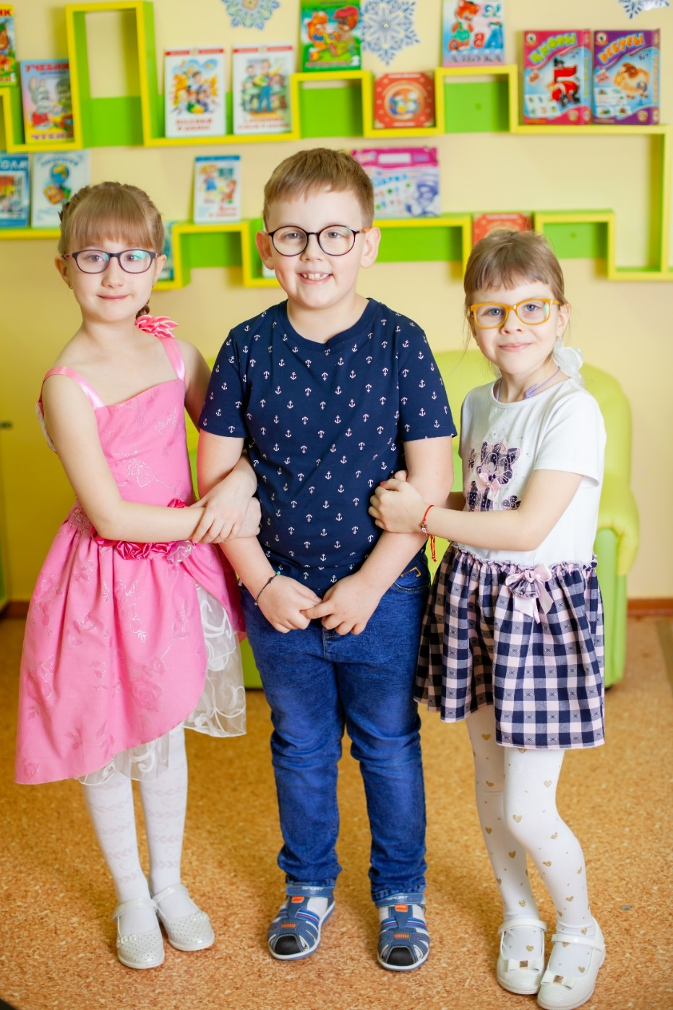

Slide 19
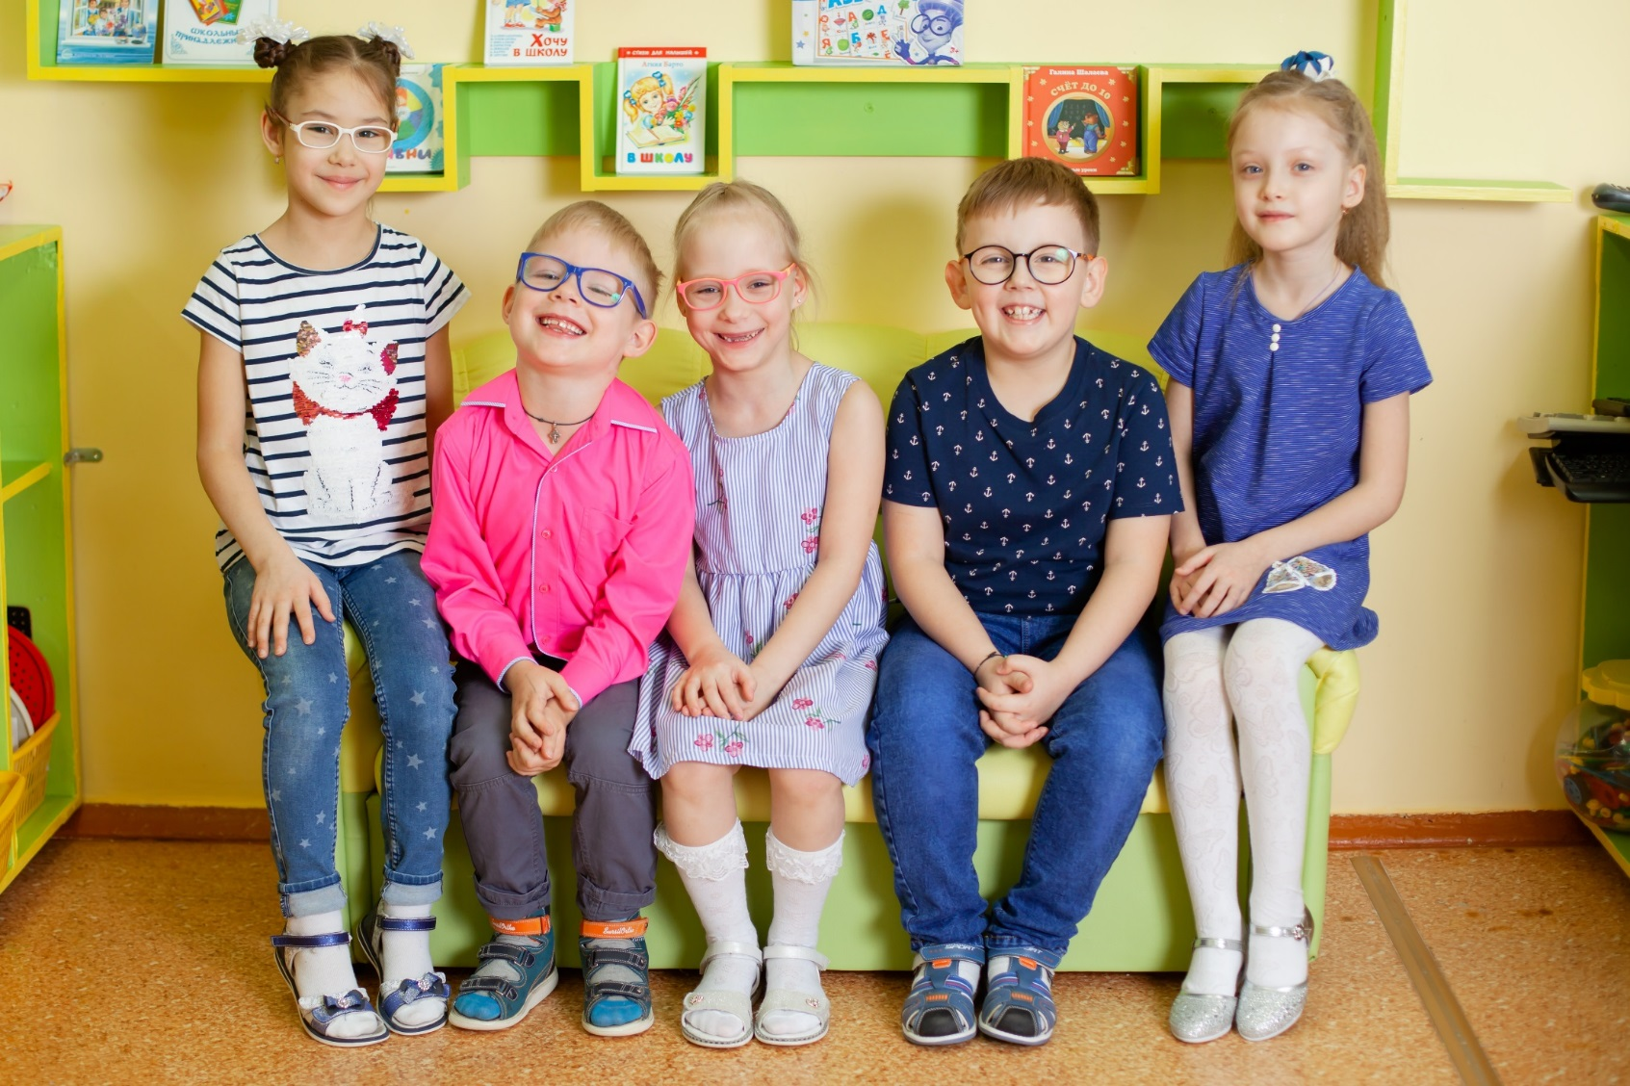

Slide 22
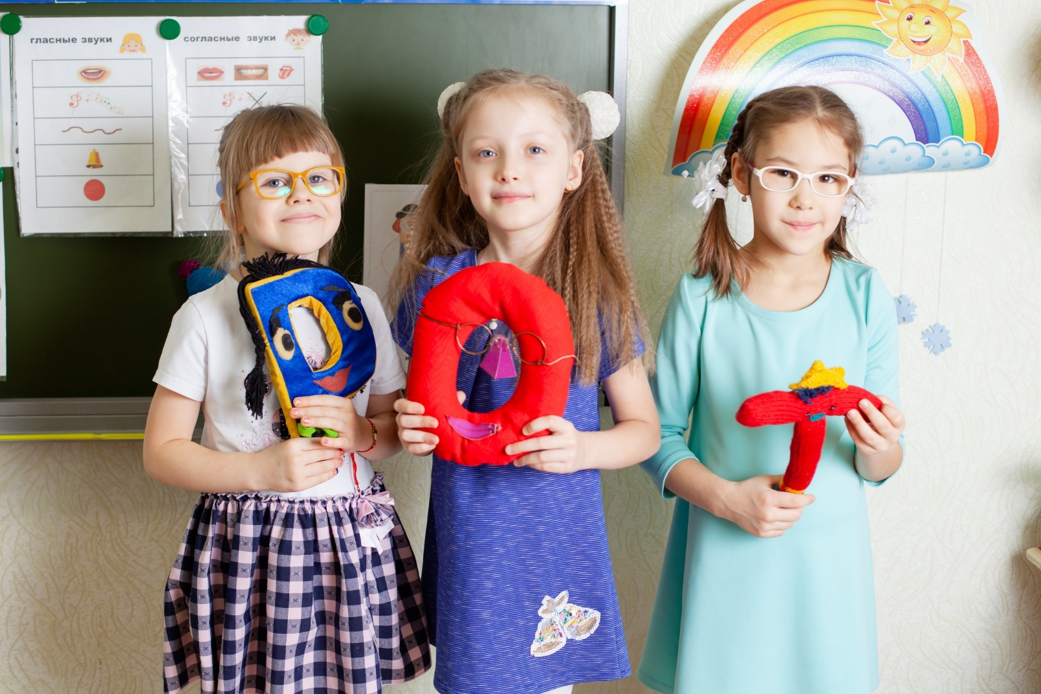

Slide 23
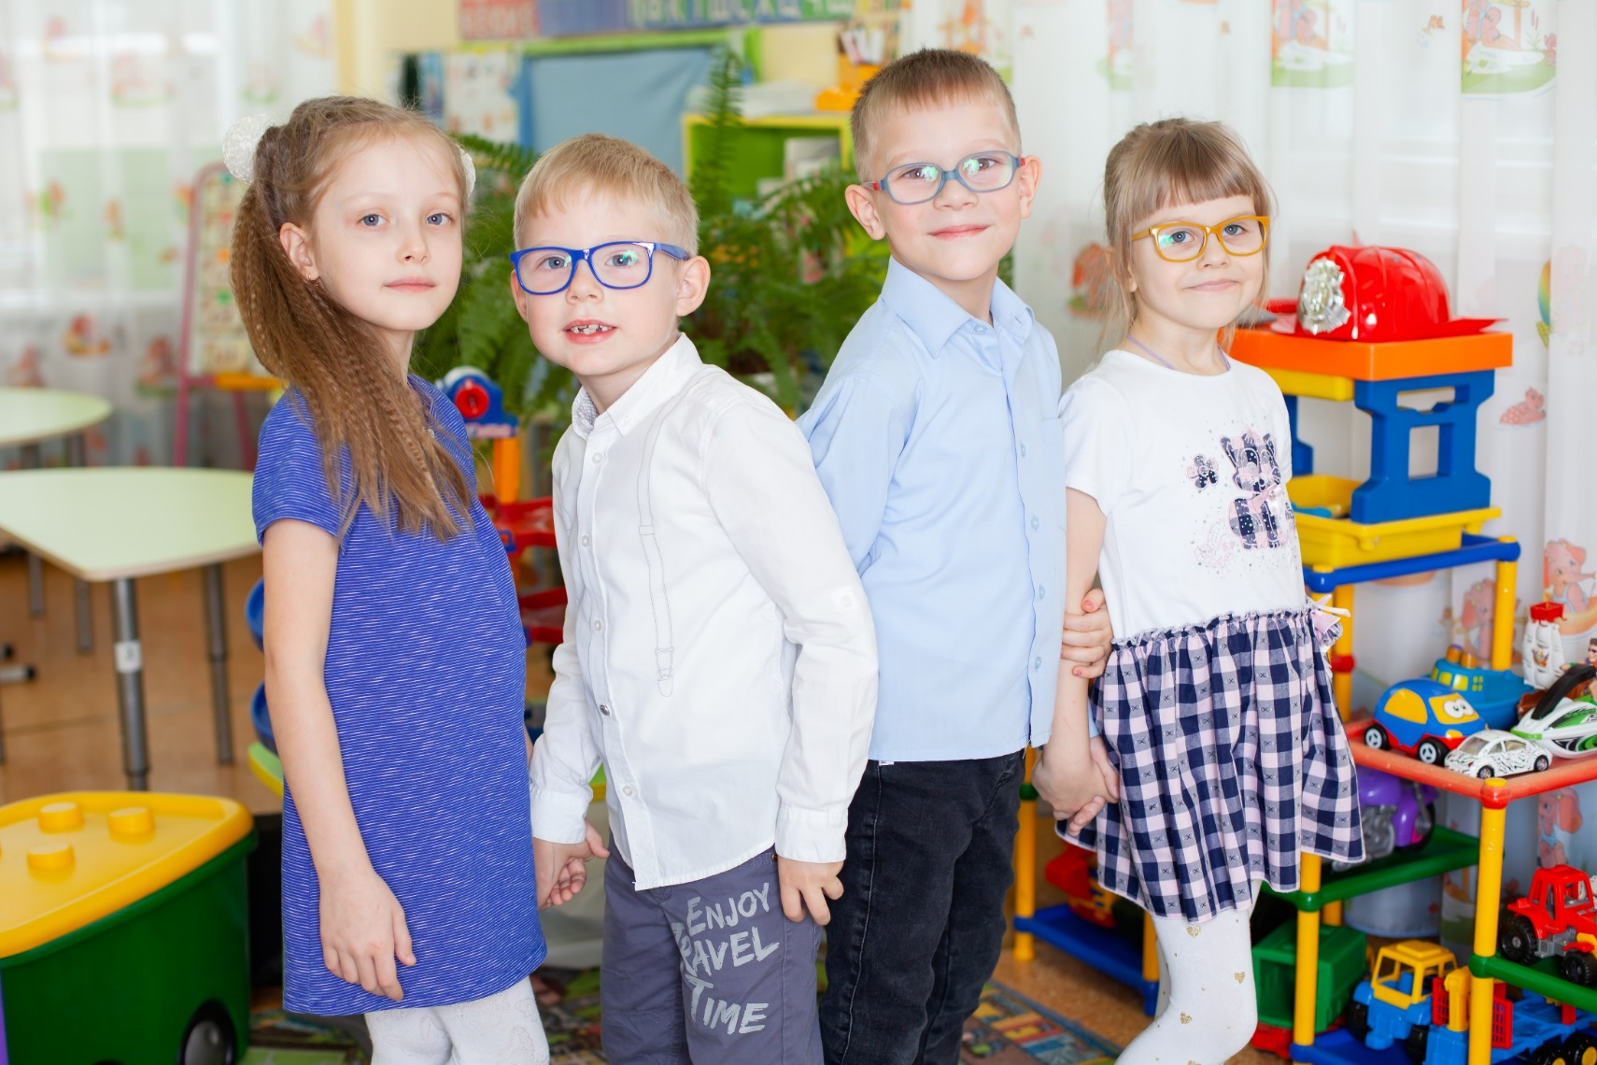

Slide 24
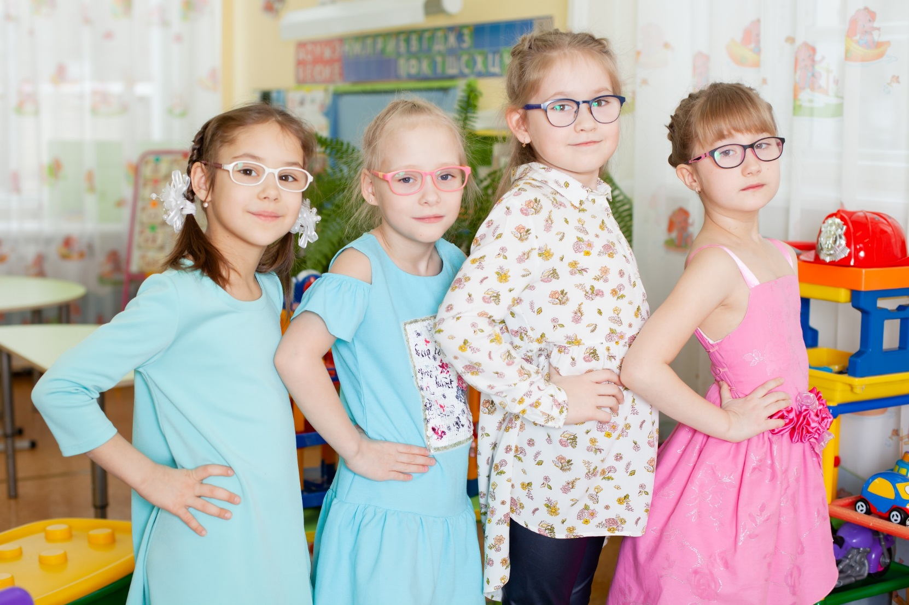

Slide 26
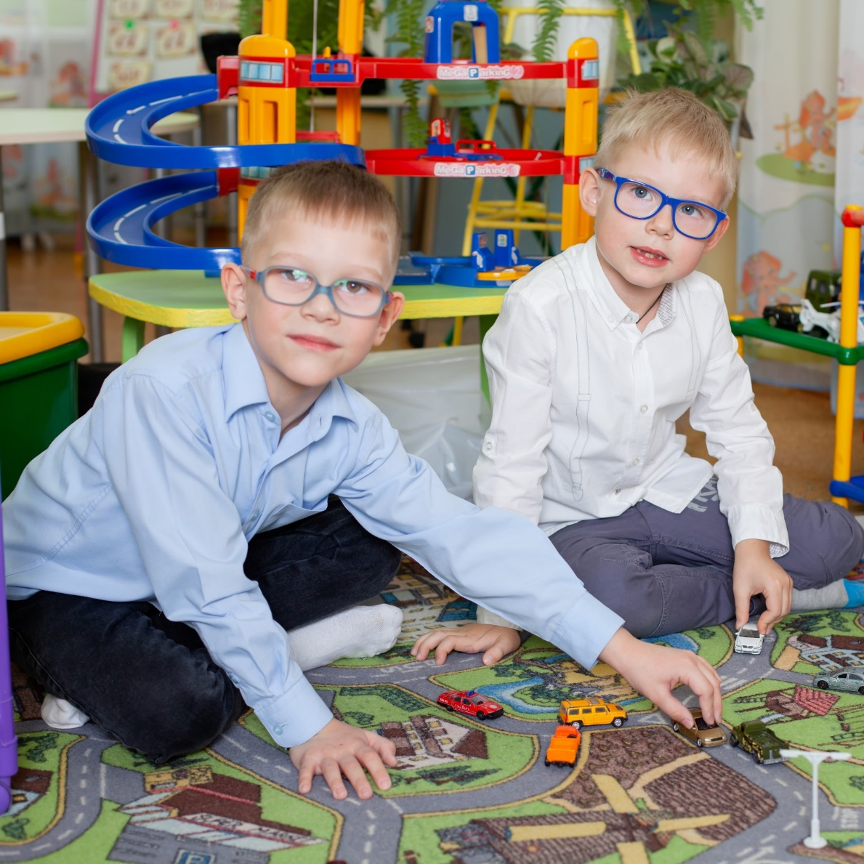

Slide 27
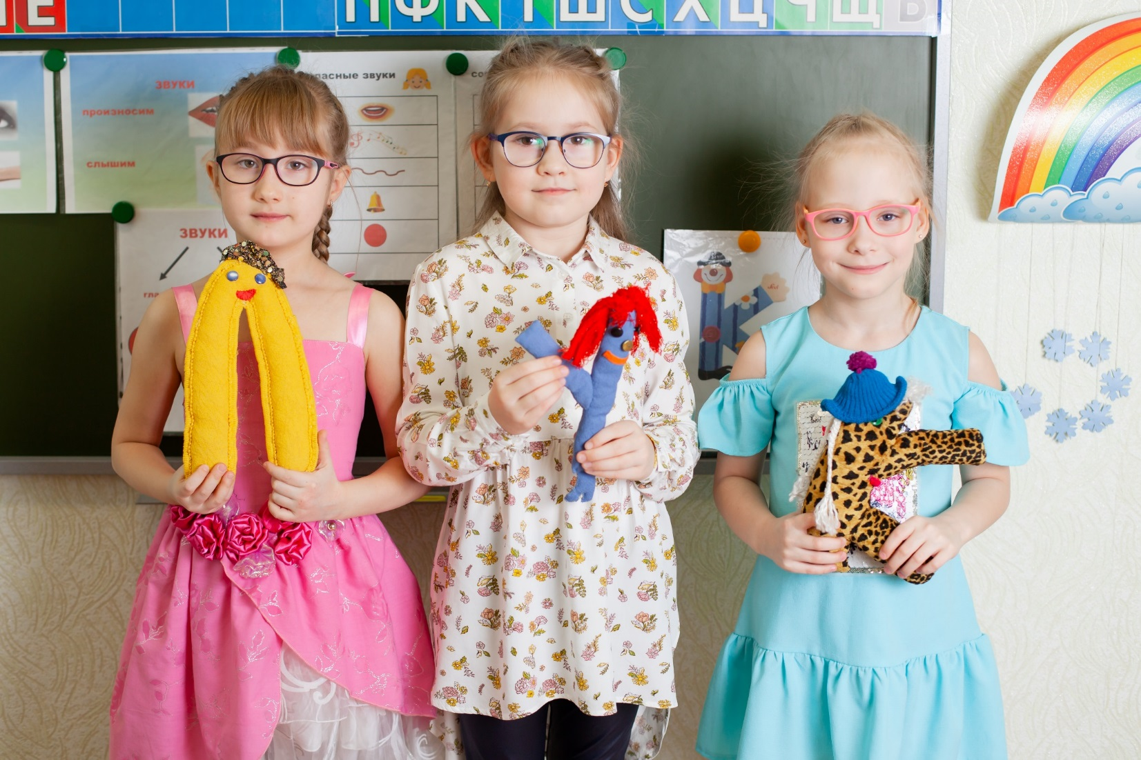

Slide 28
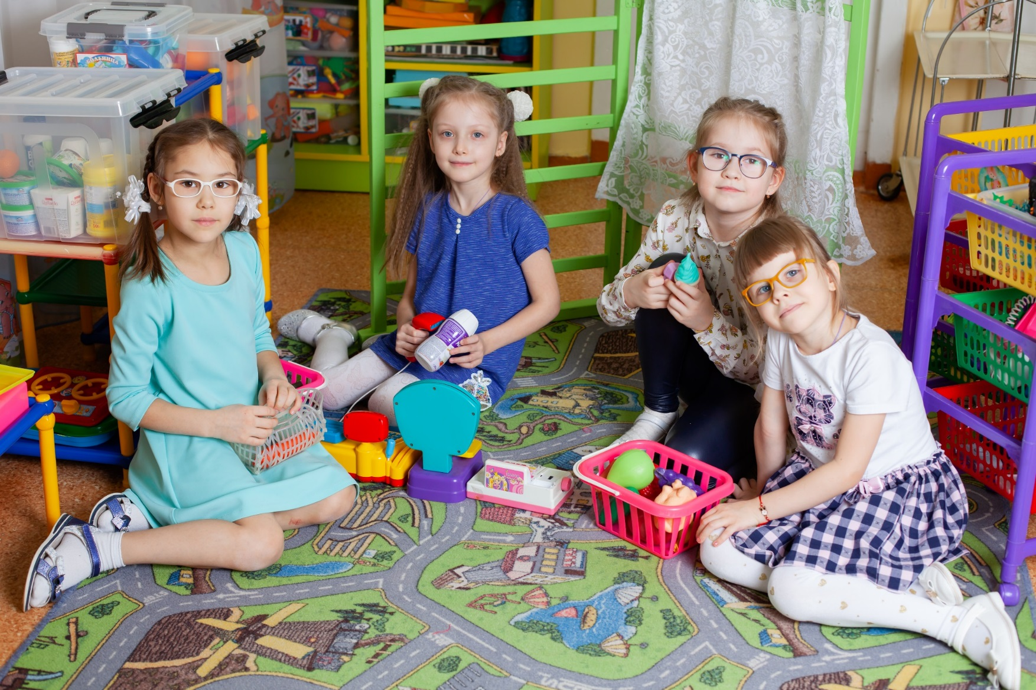

Slide 29
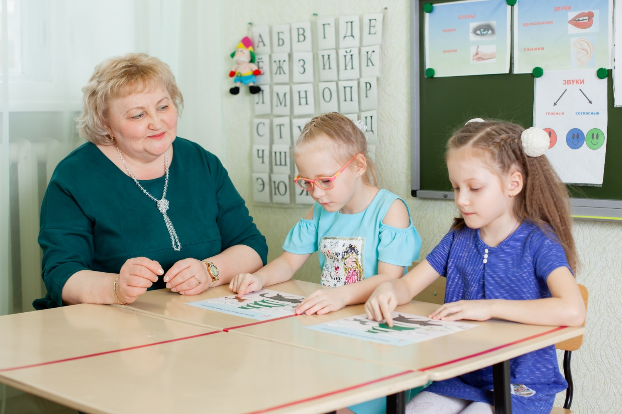

Slide 30
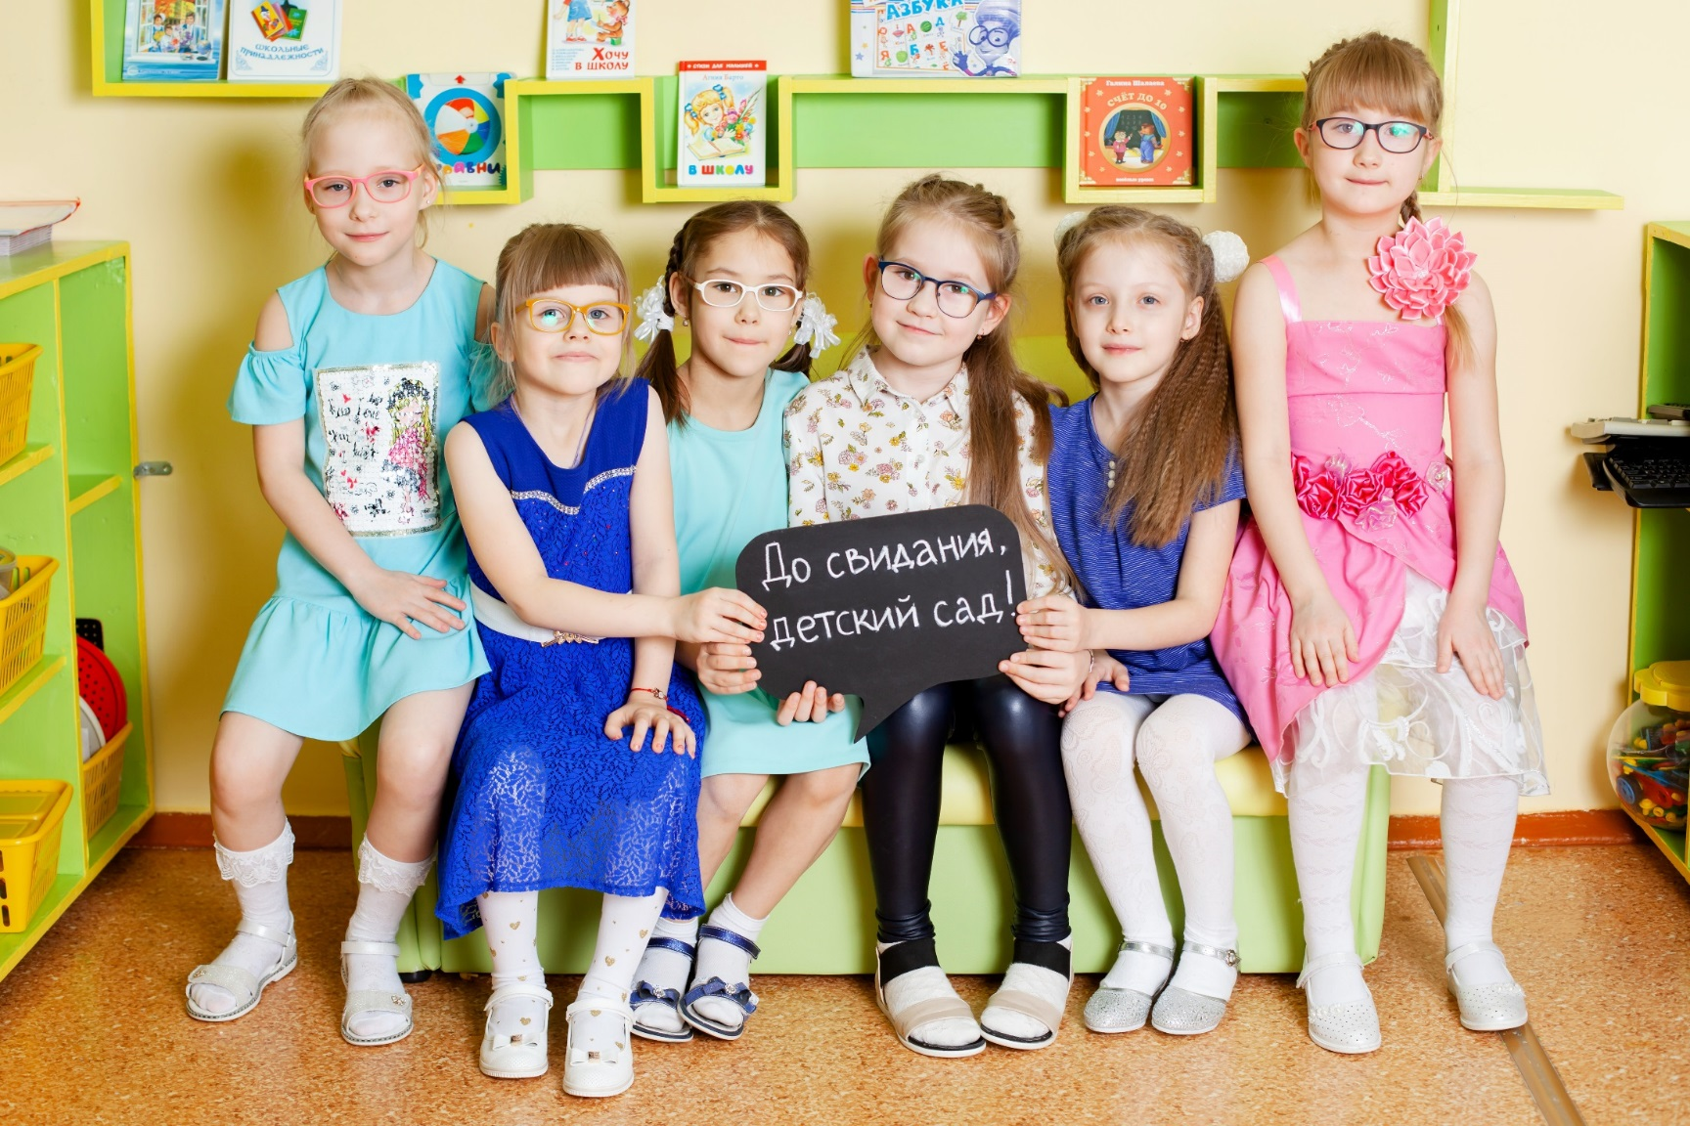

Slide 33
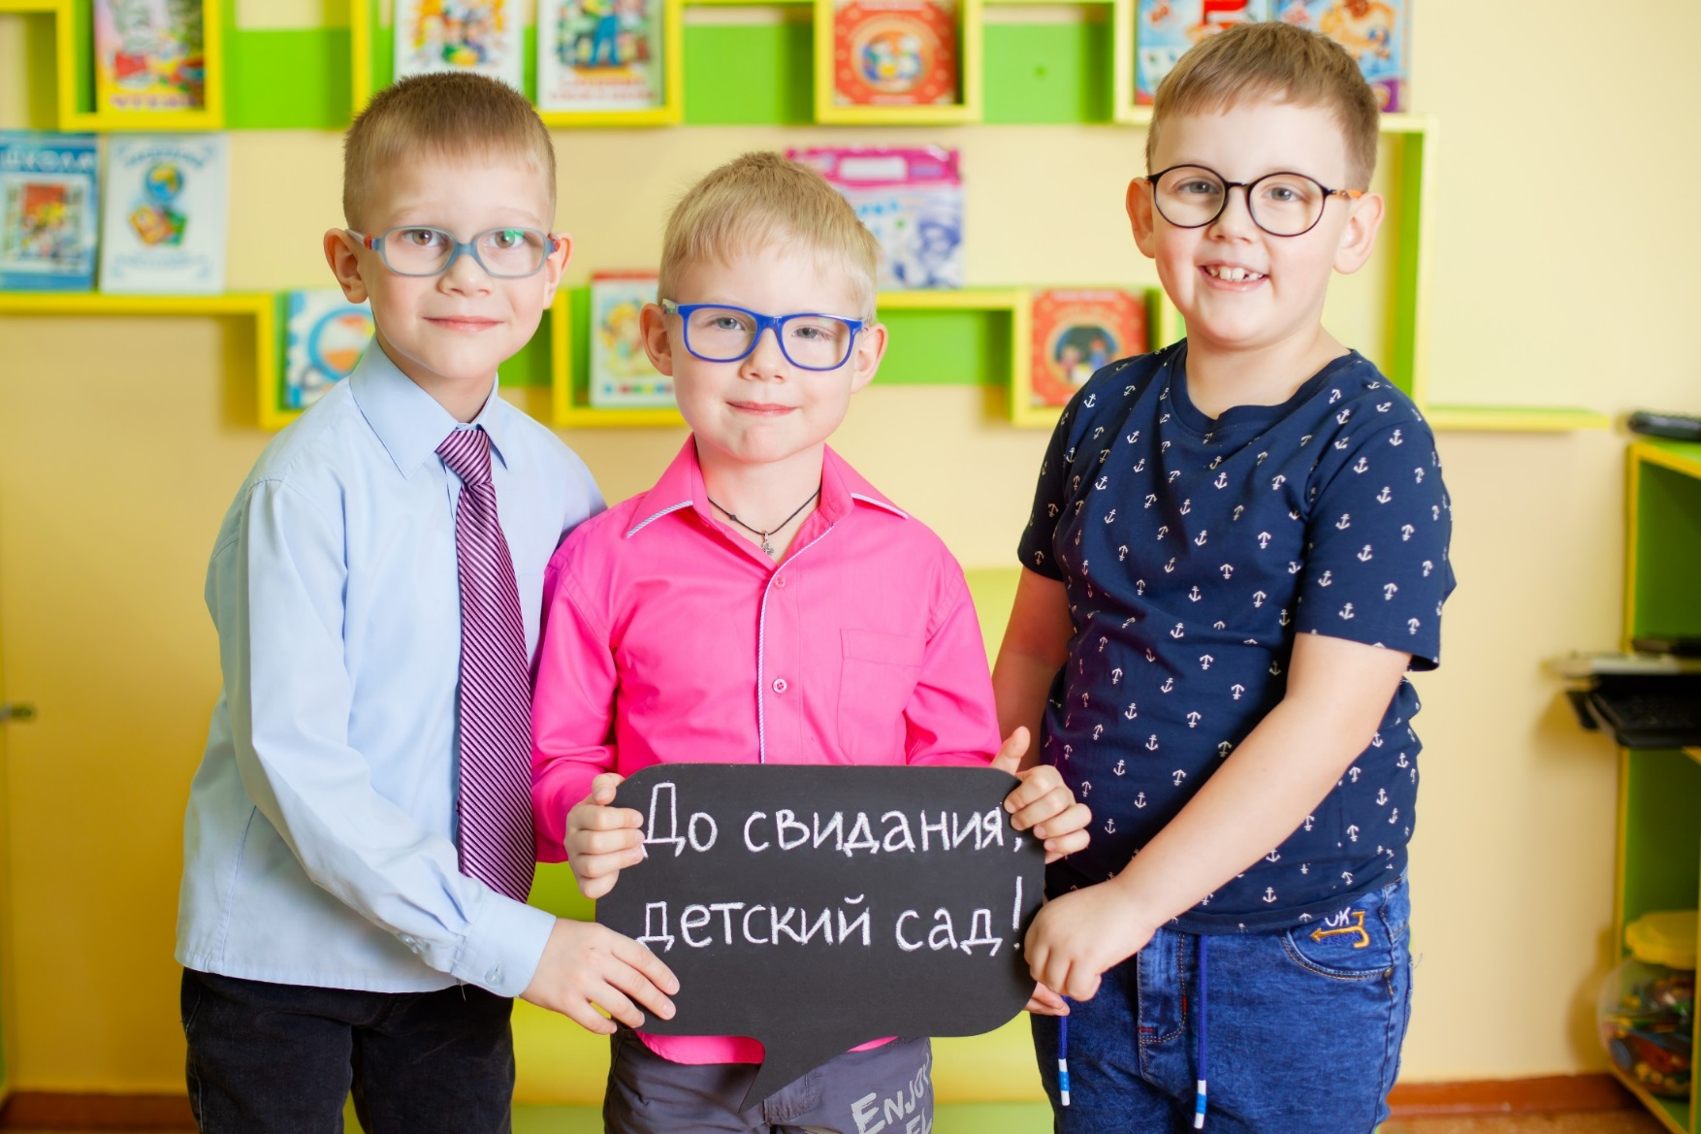

Slide 34
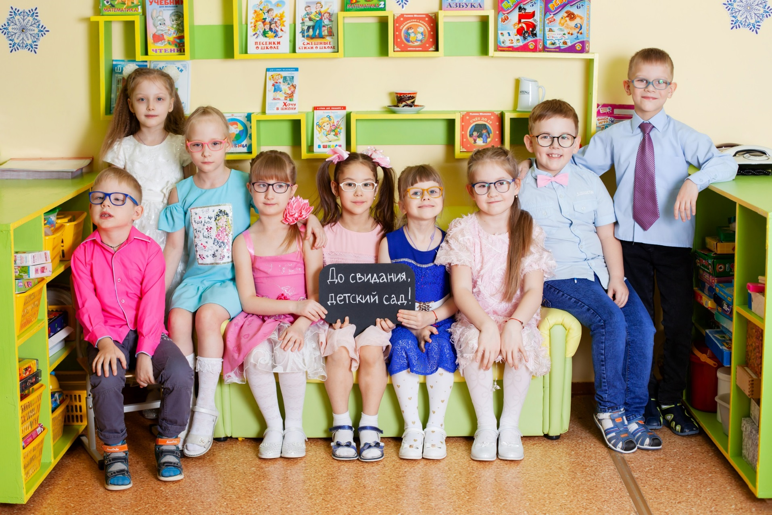

Slide 35
До свиданья, наш любимый, добрый детский сад! Были мы с тобою вместе много лет подряд! А теперь мы расстаемся - в школу нам идти, Но тебя мы не забудем в жизненном пути! Воспитатели родными стали нам теперь, В наш детсад они впервые нам открыли дверь! Вместе с нами веселились и учили нас, А теперь вот провожают в школу, в первый класс! Мы желаем им здоровья, счастья и добра, Будем помнить их с любовью, с радостью всегда! А когда мы повзрослеем, снова к вам придем И своих любимых деток в садик приведем!

